Slide 1


ВЗАИМОДЕЙСТВИЕ РЕГИОНАЛЬНОГО ОПЕРАТОРА И ПОТРЕБИТЕЛЕЙ (ЮРИДИЧЕСКИХ ЛИЦ) ПО ОБРАЩЕНИЮ С ТКО
2022 г.

Slide 2


Обязанность всех потребителей заключать договор с РО
Все собственники ТКО обязаны заключить договор на оказание услуг по обращению с ТКО с региональным оператором, в зоне деятельности которого образуются ТКО и находятся места их накопления.
(24.7 ФЗ от 24.06.1998 № 89-ФЗ «Об отходах производства и потребления»)
Договор для всех опубликован и заключен по типовой форме пока не подана заявка потребителя и нет договора на бумажном носителе.
(П. 8(17)Правил обращения с ТКО, ПП РФ от 12.11.2016 № 1156)
Договор носит абонентский характер и объём оказываемых услуг не влияет на сумму оплаты по договору.
(Постановление АС Северо-Западного округа от 24.11.2021 по делу № 21-321/2020).
За отсутствие договора потребитель может быть привлечен к установленной законодательством РФ ответственности.
Notes:
1. Название слайда – формула расчёта стоимости услуги для потребителей – юридических лиц и индивидуальных предпринимателей

Slide 3
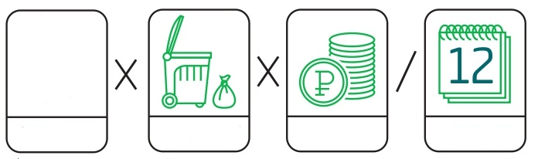
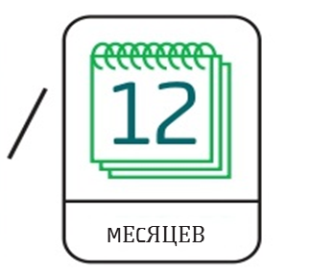

ФОРМУЛА РАСЧЕТА ОПЛАТЫ ЗА УСЛУГИ ПО НОРМАТИВУ:
НОРМАТИВ
РАСЧЕТНАЯ ЕДИНИЦА
ТАРИФ
МЕСЯЦЕВ
оба варианта тождественны
Факт стремится к нормативу. У хозяйствующего субъекта должно быть собственных контейнеров в количестве, соответствующем утверждённым нормативам накопления ТКО (постановление 11 ААС от 11.11.2020 по делу № А65-37473/2019).
ФОРМУЛА РАСЧЕТА ОПЛАТЫ ЗА УСЛУГИ ПО КОЛИЧЕСТВУ КОНТЕЙНЕРОВ:
КОЛИЧЕСТВО
КОНТЕЙНЕРОВ
КОЛИЧЕСТВО = НОРМАТИВ X РАСЧЕТНЫЕ ЕДИНИЦЫ
Notes:
1. Название слайда – формула расчёта стоимости услуги для потребителей – юридических лиц и индивидуальных предпринимателей

Slide 4

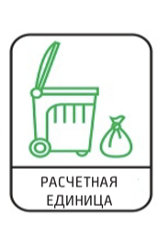


ОСНОВНЫЕ ПОНЯТИЯ
Нормативы накопления ТКО установлены постановлением МПР и ЛПК АО
(24.10 ФЗ от 24.06.1998 № 89-ФЗ «Об отходах производства и потребления»).
Расчетные единицы (квадратные метры, количество учащихся и т.д.) определяются согласно методическим рекомендациям, утв. приказом Минстроя и ЖКХ РФ от 28.07.2016 г. N 524/пр и закреплены в постановлении МПР и ЛПК АО об утверждении нормативов
(Постановление МПР и ЛПК АО от 24.03.2022 №5п)
Тариф РО = расходы РО / объем ТКО, при этом:
Объем ТКО = объем ТКО ФЛ + объем ТКО ЮЛ (оценивается из нормативов накопления). Чем меньше объем ТКО, тем больше тариф.
Тип контейнеров определяется ТСОО. У хозяйствующего субъекта должно быть установлено достаточно собственных контейнеров в количестве, соответствующем утверждённым нормативам накопления ТКО с учетом периодичности установленной СанПиН 2.1.3684-21.
(постановление 11 ААС от 11.11.2020 по делу № А65-37473/2019).
Notes:
1. Название слайда – формула расчёта стоимости услуги для потребителей – юридических лиц и индивидуальных предпринимателей

Slide 5


ПРОБЛЕМАТИКА
1. Подбрасывание ТКО в контейнеры жилфонда и других ЮЛ пока не будет норматива в договоре.
2.
V ТКО начисленный ЮЛ по нормативу
V ТКО начисленный ЮЛ по контейнерам
=
V ТКО начисленный ФЛ по нормативу
+
Фактический
V ТКО РО
+
Неучтенные объемы ЮЛ
в результате подкидывания
Оплата недополученных РО доходов со стороны бюджета
!
Оказанная РО услуга сверх норматива подлежит оплате, за ЮЛ уклонистов оплатит бюджет и население, поскольку не на кого отнести объемы от ЮЛ в начислениях.
(Постановление 19 ААС от 19.08.2021 N 19АП-3335/2021 по делу N А64-3029/2020)

Slide 6
УСЛОВИЯ ПРИ ЗАКЛЮЧЕНИИ ДОГОВОРА С РО
1. Контейнерная площадка отходообразователя (собственная).
При обустройстве контейнерной площадки необходимо установить достаточное количество контейнеров с учетом норматива накопления ТКО
(Постановление 11 ААС от 11.11.2020 по делу № А65-37473/2019).
исключает подбрасывание ТКО в контейнеры жилфонда
2. Требования к заключению договора
2.1. Заявленный график вывоза ТКО должен соответствовать СанПин;
2.2. Установлено количество контейнеров на площадке исходя из нормативных значений, СанПин.
(СанПин 2.1.3684-21)

Slide 7


ПОТРЕБИТЕЛИ УСЛУГ РЕГИОНАЛЬНОГО ОПЕРАТОРА В УСЛОВИЯХ АРЕНДЫ
ПАРИКМАХЕРСКАЯ
РЕГИОНАЛЬНЫЙ
ОПЕРАТОР
АРЕНДОДАТЕЛЬ собственник
КИНОТЕАТР
договор по обращению с ТКО
МАГАЗИН
- ст. 210 ГК РФ собственник несет бремя содержания принадлежащего ему имущества
РО работает только с собственниками (арендодателями) и не контролирует смену арендаторов
Арендодатель вправе предусмотреть условия об оплате услуги по обращению с ТКО в договорах с его арендаторами
(постановление АС Северо-Западного округа от 02.02.2021 по делу № А56-25292/2020).

